Slide 1
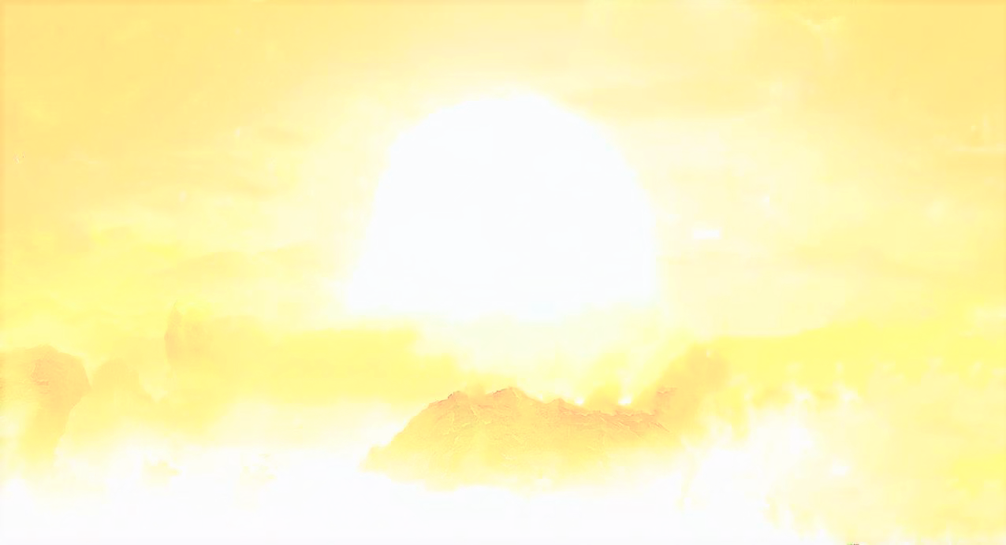
感恩南无释迦牟尼佛（三称）
感恩南无大慈大悲救苦救难广大灵感观世音菩萨（三称）
感恩师父盧軍宏臺長（一称）
给自己念三遍心经
请南无大慈大悲救苦救难广大灵感观世音菩萨慈悲，加持我XXX正信正念，如理如法，修心修行，增上智慧。

Slide 2

师父给世界佛友最后的叮咛
世界佛友大家好！
师父很久没有跟大家见面了，这一年时间师父很想念大家，师父心中时时挂念着每个孩子。你们都是心靈法門的火种，无论师父在哪里，师父永远在你们每个孩子的心里，观世音菩萨的慈悲永远普照着你们的心灵。师父很爱你们！希望你们坚持佛道，永不退转！

Slide 3
师父十几年为了弘法，肉身消耗、背业很重，但是师父一直都在给你们加持。希望你们每天都能够好好学习师父的白话佛法和开示，依教奉行，严守戒律是成佛的基础。多多为众生真心付出，破除自身的我执我相，心中常念佛恩、国土恩、师恩、父母恩、众生恩；成佛的路上需要真心诚心、勇猛精进、心系众生、一心向佛的孩子。

Slide 4
释迦牟尼佛、观世音菩萨和师父会永远加持保佑每个正信正念的好孩子，佛法的传承靠每个佛子薪火相传，师父会引领你们到达彼岸。希望你们珍惜末法时期最后一班法船，众生的苦就是师父的苦，师父愿你们一世修成报佛恩！
师父
2021年11月5日

Slide 5

方便法门去无明
白话佛法视频开示第112集
200801B

Slide 6
当我们生出来之后来到这个人间，无明就一直尾随着我们、跟着我们，让我们犯了很多的错误，因为我们不明白，无明，所以我们痛苦，什么东西都不懂，我们又不愿意问别人。你看现在有多少孩子，到今天，明明自己不懂的还要装懂，最后伤害自己，伤害别人。你只要启动内心的执著，无明就生起了。你一觉得“我应该”“我认为”，一执著，你无明习气就生起了，你不明白你还要去做，因为“我认为是对的”。你为什么不能问问别人？只要一执著，无明又会生起。所以无明生起之后，烦恼就会生起，所以叫无明烦恼。无明烦恼生起，执著搅和在里边，然后你就不断地无明、

Slide 7
执著、生气、烦恼，轮回吧。
所以怎么样能够摆脱无明，放下执著？出离六道就要开悟见性。开悟见性是什么？要彻底地打破无明，你才能开悟见性。怎么样来打破呢？好好学，尊师重道。有师父为什么不跟师父好好学？有佛法为什么不跟佛法好好学？为什么叫“三宝”？佛法僧。这就是告诉我们，要懂得不让无明缠扰着自己。就像一个医生一样，如果你什么科都懂，你是不是能救更多的人？你这个不懂、那个不懂，这个病没看过、那个病没看过，你怎么样救度众生？所以你就会被无明缠扰。

Slide 8
师父讲佛法很喜欢举例子，我再举个例子，一个女孩子认为找到个男朋友，她无明的概念开始生起了：“我认为找到个男朋友，可以用他的钱，用男朋友的钱是不是天经地义的？他跟我谈恋爱，我就用他的钱。”如果在八识田中生起了这种无明的概念，这种无明不破，你记住了，这个女孩子一辈子就会被别人欺负，因为你要用他的钱，他就欺负你，这就是无明的概念。只有当一个女孩子开悟了，知道“这种靠别人的钱我用了，我一辈子可能会被别人奴役；我不用他的钱，我靠自己的双手，该我的钱我拿，不该我的钱我不

Slide 9
拿”，这个无明的概念在你心中破除了，你身心干净，不欠他，他尊重你，这样你就破除了无明，你才彻见佛性。
所以师父跟大家讲，无明是非常可怕的一个业力。你去看，哪个人不懂，什么都装懂的人，这个人是一个非常无明的人。师父分析一下，其实无明有很多种，简单地讲有四种：见惑，思惑，尘沙惑，还有无明惑。我过去跟法师已经上过课了，今天时间关系，我就拿一个“见惑”（见到的“见”，迷惑的“惑”）来跟大家讲。你看到一件事情了，产生迷惑了，见惑。其实就是当你开悟的时候，

Slide 10
你是破了见惑。为什么？你想明白了，想通了，就算你看到的时候是迷惑，但是你想明白了，你开悟了，就是破了你的见惑。举个简单例子，这个人是个骗子，你开始不知道，因为你眼睛看见他，你觉得他非常好，他对你很好，他怎么样顺你，百般顺你；等到他一旦被你发现了，之后你开悟了，“原来他骗我”，你的见惑是不是就被破了？你见到他对你百般地好，你不会相信他，虽然他没有在你的面前对你不好过，但是你破了见惑，你去除了你见到的迷惑，这就是破除见惑。所以很多人见到的、眼见的不一定是真的。
好，师父再举个简单例子。你看这个人为什么每天有车不坐，

Slide 11
非要奔跑？你看见他了，“你有车不开，有公共车不坐，为什么非要跑步？”你看见这件事情是不是产生了迷惑？为什么有车子不坐，为什么奔着跑？当你知道，原来他为了锻炼身体，他为了让自己的身体好、心脏好，这时候你明白了，你开悟了，才破了自己所见到的迷惑，破了迷惑。所以不著相自己所看到的东西，因为你把自己看到的东西打破了，你就没有著相。有些人明明看到……人家告诉他：“这个人为了锻炼身体。”“不可能吧？他有这么好的耐心啊？他为什么不能坐公共汽车？锻炼身体什么时候都可以锻炼，为什么每天要跟着车跑？”你还是在执著当中。所以要破掉自己的见惑，

Slide 12
你才能妙用佛法。你看师父救人，全世界有这么多的佛友，每个人的性格都不一样，每个人的想法、他们的文化背景都不一样，出生背景也不一样，师父就能够用妙法让大家都学佛，这就是妙用佛法。
佛法界讲“有生就是无生”，这句话什么意思呢？生出来了就是无生。举个例子，结婚生孩子，子女又结婚又生孩子，子子孙孙，生了灭、灭了生，就是无生。因为生了之后会没有，没有还会再生。我们的意念也是这样，今天觉得对他好，一个意念生起了，明天对他不好，一个意念又灭掉了；今天觉得这个人很坏，明天你又觉得这个人很好。生生灭灭，灭灭生生，这就是“有生就是无生”。

Slide 13
师父跟大家讲，佛陀在涅槃的时候，他对众生说过：“弟子们，我没有离开你们，我就在你们当中。”这就是告诉我们，人的精神是永远不会死亡的，就是涅槃了。佛陀在我们心中，这个在佛法界就讲“无所住处涅槃”。什么叫无所住处涅槃？就在你的心里没有固定的一个地方，你走到哪里，佛陀的身影就在你身上。就像法师一样，走到哪里，法师把佛的教诲、佛法僧放在心中，所以佛永远住在他的心中，所以无所住处的涅槃，明白佛无所不在，处处都在，只是众生的内心不干净。你说佛哪一天不在？我问你们，你们吵架

Slide 14
的时候，跟别人不好的时候，佛在不在？还在。这时候你们没有把佛放在心中，所以你们才会有人间的内心不净，不干净。如果你内心干净，佛处处在你心中，会去除你的颠倒梦想，颠倒妄想。一个人不切实际地在人间做事做人，人家就说你这个人是一个吹牛说谎者、妄语者、绮语者、恶口者，就是这么来的。你把佛放在心中，你讲出来的话都是如理如法，所以你肯定能见到佛，因为佛在你心中，你的内心干净，你随时能够看到自己内心的佛。
举个简单例子——师父喜欢举例子，有一位盲人，他眼睛虽然

Slide 15
看不到他的亲人，但是不代表他心中没有这位亲人。一旦他的眼睛治好了，因为他的眼睛干净了，他随时可以看到自己的亲人。一个孩子生出来天生眼睛就看不见，但是不代表这孩子心中没有妈妈、没有父亲，他的心中很明亮，他能知道爸爸妈妈在照顾他、在关心他，他能够感受到父母亲的存在，没有看见，但是有啊。一旦他哪一天眼睛治好了，他看到了，那这个爸爸妈妈不就是常住在他心中？这就是师父告诉你们，佛，我们现在是没有看见，但是我们能够知道佛在我们心中，天天在教育着我们，在帮助着我们，不代表佛不

Slide 16
在我们身边，不在我们心中，只是我们眼睛没看见。一旦我们明心见性了，看到自己的本性了，我们见到佛了，我们因为心地干净，修心纯洁善良，慢慢地，我们随时随地能看到我们心中的佛，道理是一样的。所以常见佛法，常听佛音，常闻佛法，做佛法的事情，听佛法的声音，内心意念去思维佛法的道理，你这个人就是常行佛道，你就在佛的路上每一天都在精进前进。
世界上一切法门，不管什么法门只是一个“方便”，你用什么方法能够看到心中的佛性，你能够让自己内心的佛性显现，你随缘

Slide 17
的心就能成为圆融心、包容心、精进心，你随时能够看到自己内心的佛性，你才会拥有一切佛所拥有的各种心，那都是善心，包括忍辱心。所以放下一切妄心，你就可以证得菩提。一个人没有妄心，他就有愿力；一个人没有妄心，他才会精进；一个人能够了却自己红尘当中的烦恼，就拥有了佛法的菩提。
所以修行人念念修行，每一个念头相续着佛的慈悲、佛的光明，“这个事情我能做，这个事情我不能做。每一天我要证得菩提”，每一天要在光明道上来前行，所以叫光明行，你念念相续，那就光

Slide 18
明无限。而有的人每一天觉得很烦恼、很痛苦，“我解脱不了，我很烦，我很累，真的觉得没意思”，你叫念念造生死、念念造烦恼，你念念出烦恼，就永远解脱不了。
所以希望大家要放下所有的缘分，脚踏实地地去修、去行。大家都知道礼佛大忏悔文，大行普贤菩萨，你学会了佛法，你要去行的，要行你的愿，叫“行愿”，你才能证得佛果。你心念不干净，你看什么都不干净。一个人说这个人怎么不好，这里不好、那里不好，因为他的心念不干净，看出去什么都不干净。我曾经跟你们讲

Slide 19
过一个故事，一个朋友到他一个好朋友家里去，去的这个朋友眼睛不大好，到了这个好朋友家里，他从玻璃窗看出去：“怎么这么脏啊！你们家里院子里挂衣服的地方脏得……”结果这个家里的主人说：“是因为这块玻璃脏，所以看出去所有的东西都是脏的。”这个故事就是告诉我们：你的心脏，你看出去所有的人都脏；你嫌别人个个都不好，你不会好到哪里去；你如果心念有知觉（就是有感觉），你的心念正、有感觉，你看任何事物和人，都会觉得灵知灵觉。

Slide 20
【思考】
怎么样能够摆脱无明，放下执著？
如何理解放下一切妄心，你就可以证得菩提。
【佛学常识】
三惑 破除见惑
有生就是无生 无所住处涅槃
常行佛道 光明行

Slide 21
【记诵】
要彻底地打破无明，你才能开悟见性。
佛法界讲“有生就是无生”，“无所住处涅槃”。如果你内心干净，佛处处在你心中，会去除你的颠倒梦想，颠倒妄想。
常见佛法，常听佛音，常闻佛法，就是常行佛道，放下一切妄心，你就可以证得菩提。
修行人念念修行，每一个念头相续着佛的慈悲、佛的光明，念念相续，那就光明无限。“行愿”，你才能证得佛果。

Slide 22
一个人的身体是靠不断地锻炼才能健康的。
好铁是靠不断地锤炼才能成钢的。
金刚萨埵的意志是靠不断地磨练才能成佛的。
一个经常锻炼身体的人，一定能战胜肉体上的苦难。
一个有金刚萨埵意志的人，一定能战胜精神上的烦恼。
尝尽人间苦，方得解脱门。
师父每日佛言佛语（2021年2月26日）
《破无明 证空性》

Slide 23
断无明，才能见空性。
跟人打交道，要用正确的思维，尽量把别人往好的地方想，这就叫正思维。
每天把自身的理念，转化成佛的观念，形成正确的见地，你才能真正看见自己的本性。
经常看别人的缺点，说明你心中充满着分别执著。
天天看别人的优点，你就是在赞誉和锻炼自己的空性。
用禅定证悟空性，你将彻底破除无明。

Slide 24
本次共修如有不如理不如法的地方，请南无释迦牟尼佛，南无观世音菩萨，恩师盧軍宏臺長，龙天护法慈悲原谅，给我们智慧。加持我们正信正念、如理如法的修心修行，破一品无明，证一分法身！
结 束 语
感恩南无释迦牟尼佛！
感恩南无观世音菩萨！
感恩师父！
感恩大家！

